Slide 1
Познавательное развитие через экологическое образование детей дошкольного возраста в рамках реализации ФГОС дошкольного образования
структурное подразделение Новоборского филиала государственного бюджетного общеобразовательного учреждения Самарской области средняя общеобразовательная школа №2 «Образовательный центр» имени Героя Российской Федерации Немцова Павла Николаевича с. Борское муниципального района Борский Самарской области – Детский сад п. Новоборский
Августовская конференция
Секция работников дошкольного образования Юго-Восточного образовательного округа
Август, 2017 г..

Slide 2
Целевые ориентиры экологического образования
Устойчивые представления о том, что в природе все взаимосвязано.
Умение устанавливать причинно – следственные связи между природными явлениями.
Понимание того, что жизнь человека на Земле во многом зависит от окружающей среды.
Навыки грамотного поведения в природе.

Slide 3
Система экологического образования
Создание условий и организация развивающего пространства.
Образовательная деятельность в рамках основного и дополнительного образования.
Целевые прогулки в природу, организация Экологической тропы
Организация мини - музеев естественнонаучной направленности.
Природоохранные экологические акции.
Реализация проектно – исследовательских работ.

Slide 4
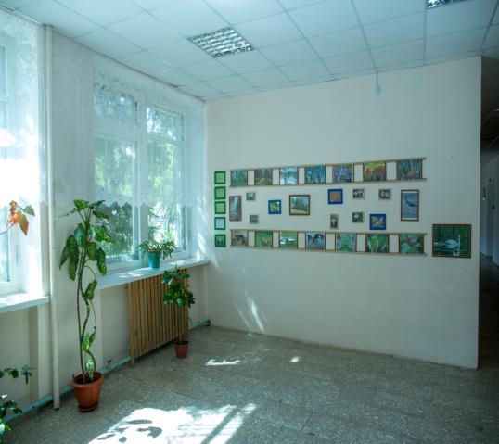
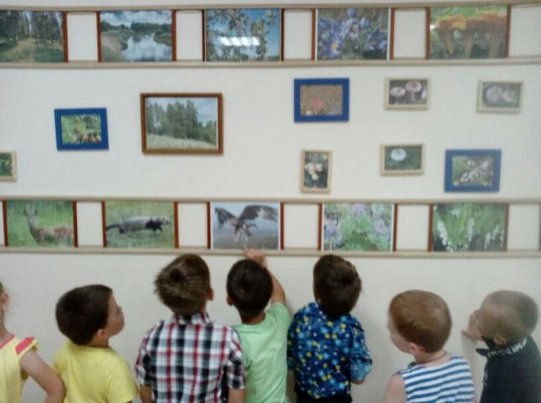
МИНИ- МУЗЕЙ «Моя малая Родина» экспозиция «Мы и природа»

Slide 5
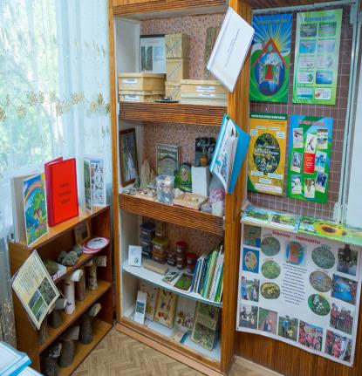
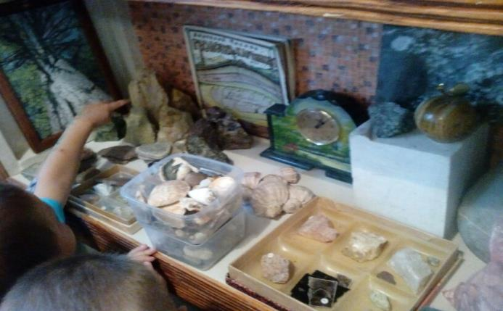
МИНИ- МУЗЕЙ «Моя малая Родина» экспозиция «Мы и природа»

Slide 6
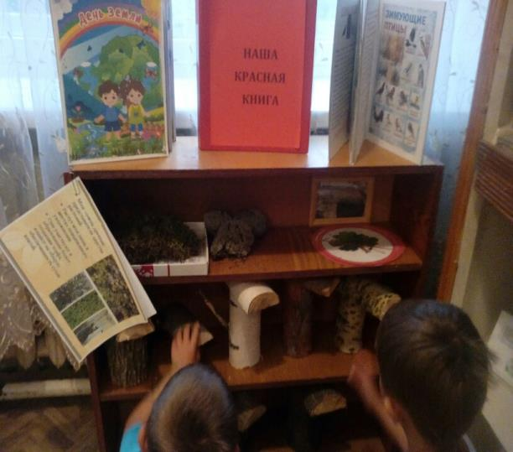
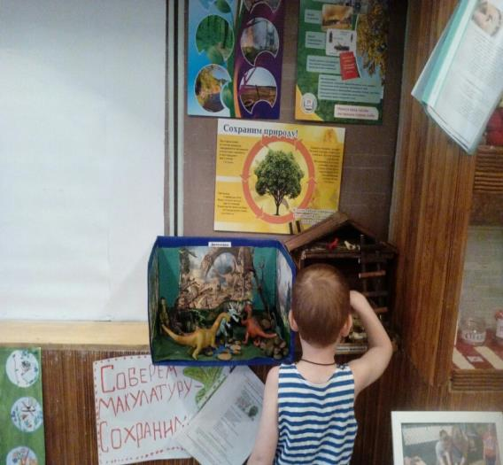
МИНИ- МУЗЕЙ «Моя малая Родина» экспозиция «Мы и природа»

Slide 7
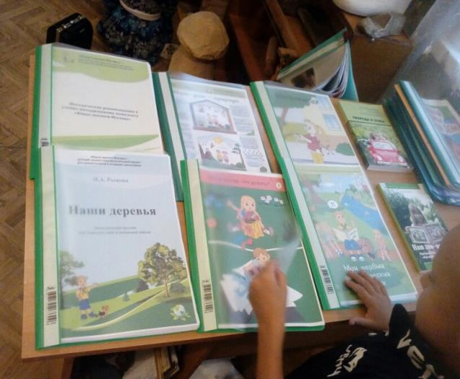
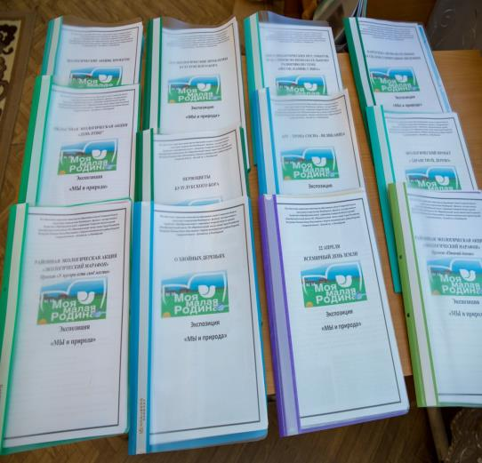
МИНИ- МУЗЕЙ «Моя малая Родина» экспозиция «Мы и природа»

Slide 8
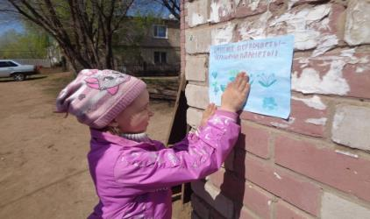
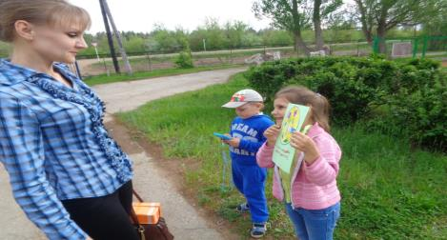
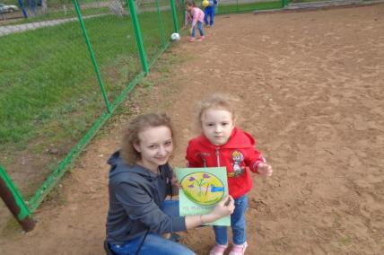
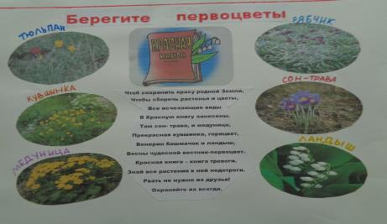
МИНИ- МУЗЕЙ «Моя малая Родина» экспозиция «Мы и природа» Экологическая акция «Первоцвет»

Slide 9
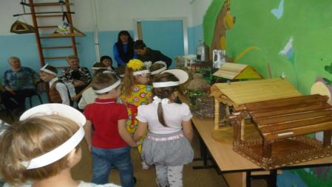
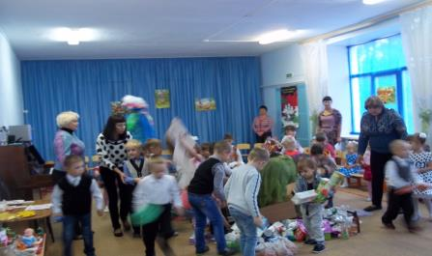
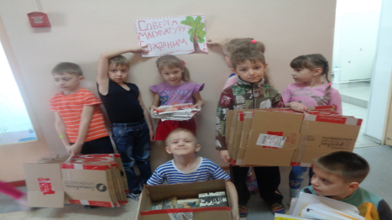
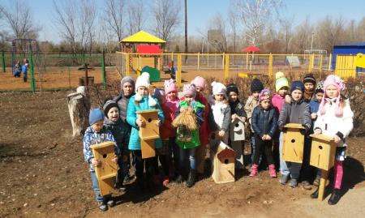
МИНИ- МУЗЕЙ «Моя малая Родина» экспозиция «Мы и природа» Экологические акции

Slide 10
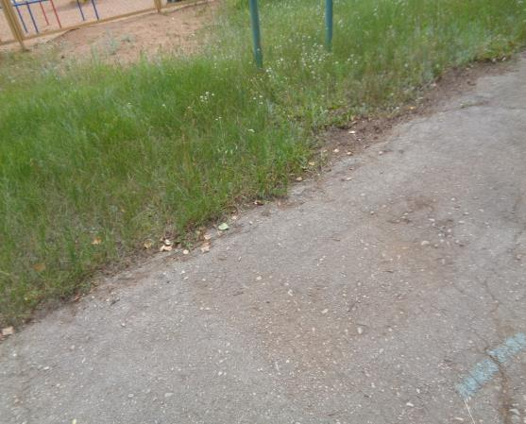
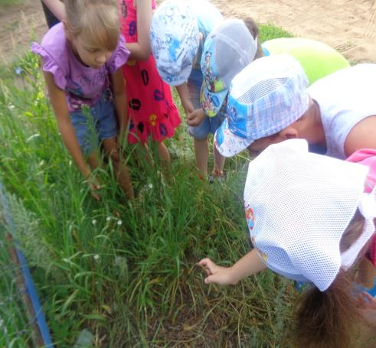
Экологическая тропа

Slide 11
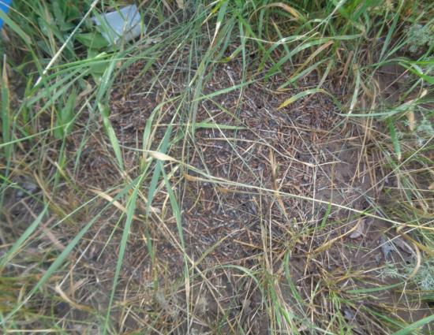
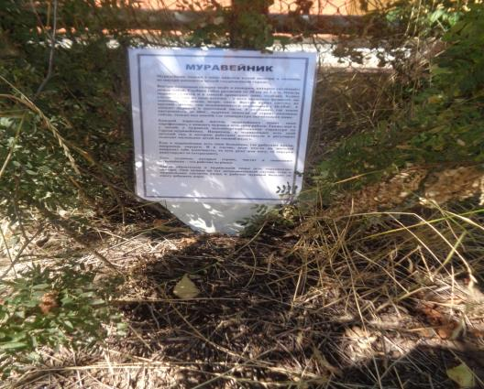
Экологическая тропа

Slide 12
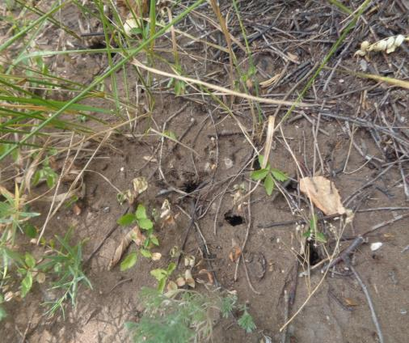
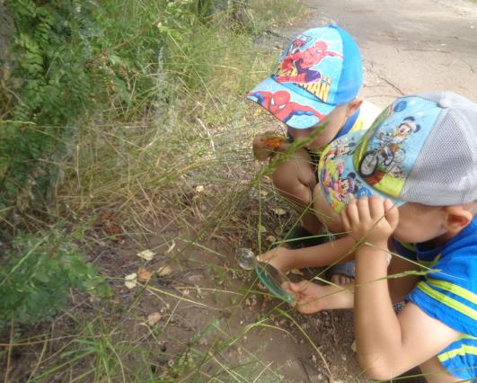
Экологическая тропа

Slide 13
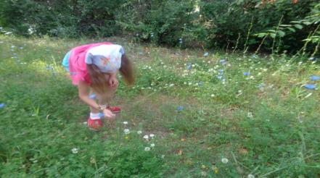
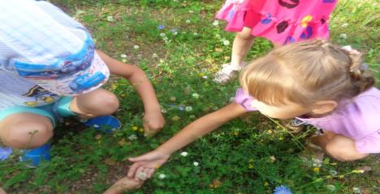
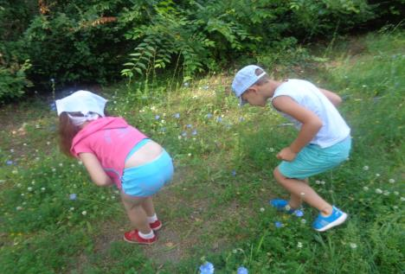
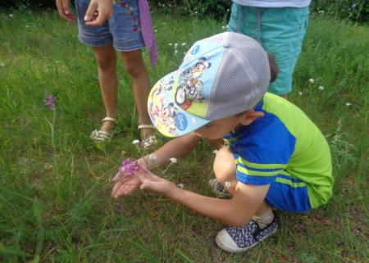
Экологическая тропа

Slide 14
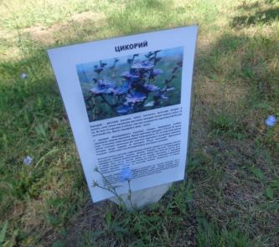
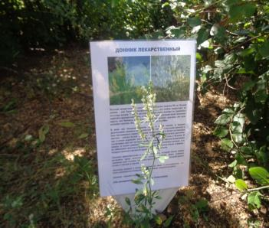
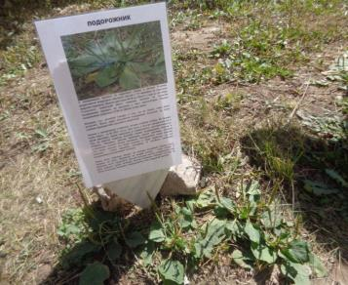
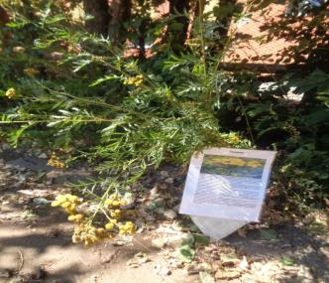
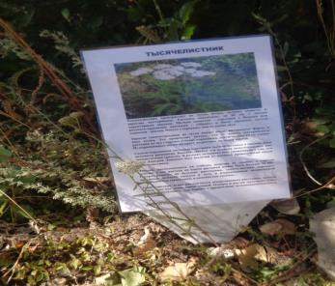
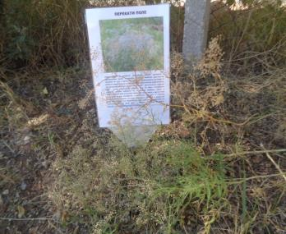
Экологическая тропа

Slide 15
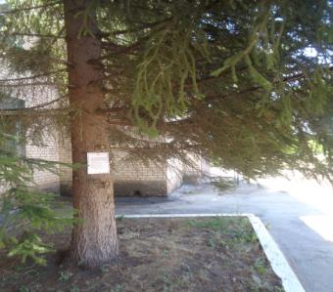
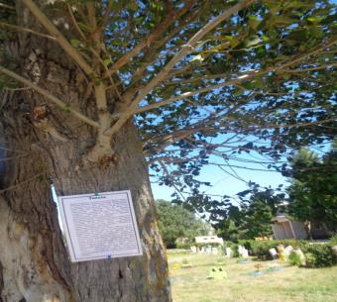
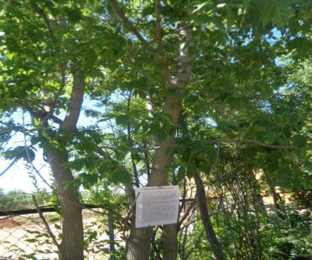
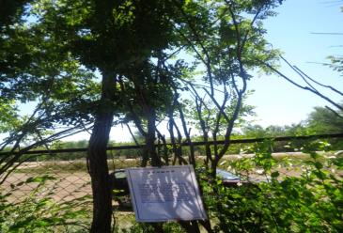
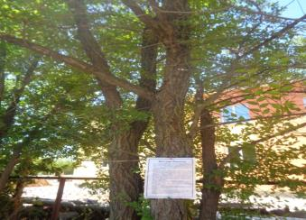
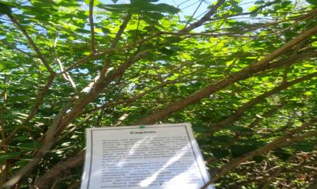
Экологическая тропа

Slide 16
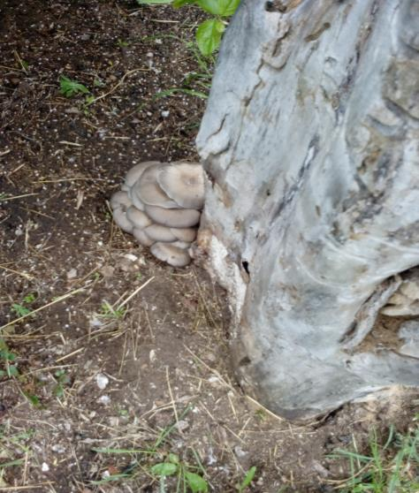
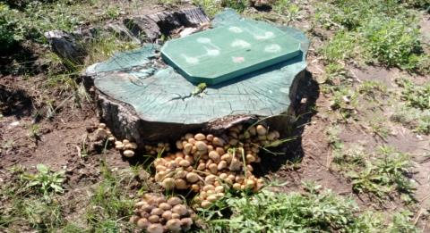
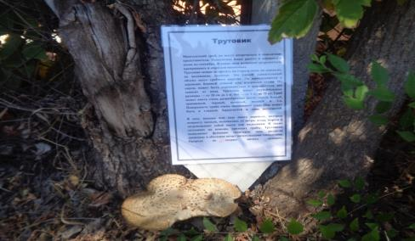
Экологическая тропа

Slide 17
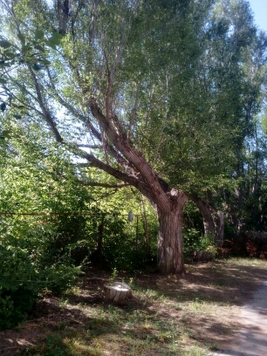
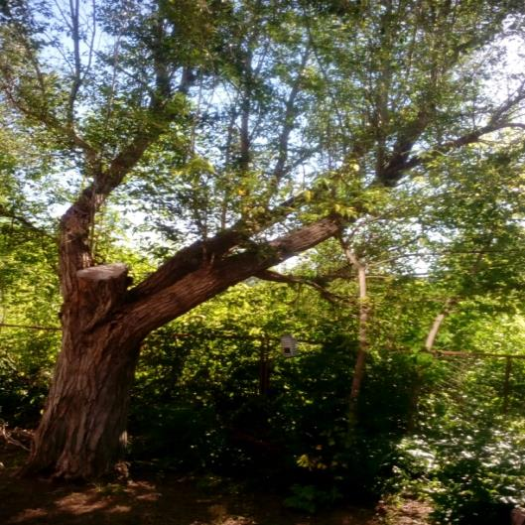
Экологическая тропа

Slide 18
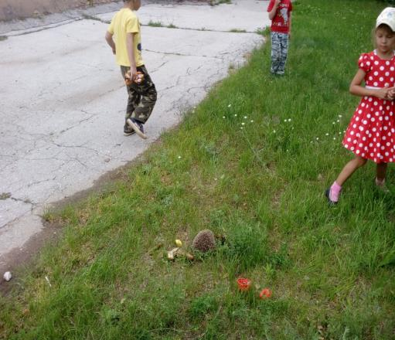
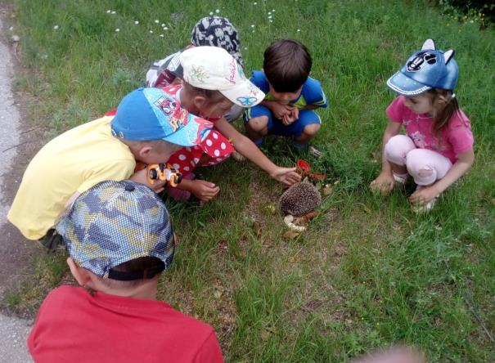
Экологическая тропа встреча с ежиком

Slide 19
Экологическая тропа
На участке растут деревья и кустарники | растения | Другие объекты
Ель Тополь | Василек луговой Донник лекарственный | Грибы: вешенки
Береза Вяз или карагач | Клевер (2 вида) Мышиный горошек | Трутовик на сухом дереве
Клен ясенелистный | одуванчик | Трутовик на живом дереве
Сирень Акация | Перекати поле пижма лопух Котовник шалфей | Ложные опята
 | подорожник Пырей ползучий тысячелистник цикорий | муравейники

Slide 20
Мир природы таит в себе большие возможности для познавательного развития детей. Продуманная организация обучения, прогулок, специальных наблюдений развивает их мышление, способность видеть и чувствовать красочное многообразие явлений природы, замечать большие и маленькие изменения окружающего мира. Размышляя о природе под влиянием взрослого, дошкольник обогащает свои знания, чувства, у него формируется правильное отношение к живому, желание созидать, а не разрушать

Slide 21
Благодарим
за внимание!
Директор ГБОУ СОШ №2 «ОЦ» с Борское: Жабина Любовь Михайловна
Старший воспитатель: Елисеева Татьяна Алексеевна
Адрес: Самарская область, п. Новоборский, ул.С троителей 7 Б
Телефон: 79277687478
E-mail: 79277687478@yandex.ru

